Slide 1
Ochtendspits

Slide 2
Hé, goedemorgen!
Verloopt jouw ochtend ook vaak chaotisch?
Weet je niet zo goed wat je juist moet doen ‘s morgens? Of in welke volgorde het allemaal moet gebeuren?
In deze PowerPoint helpen we jou graag een handje! Stap voor stap leggen we uit wat er moet gebeuren in iedere kamer. Verlopen slechts enkele dingen een beetje moeilijk? Dan kan je ook gewoon daarover tips krijgen!
Doorloop het hele stappenplan eens vooraf samen met je ouders. Op deze manier heb je voor iedere ochtend een structuur en kan alles net wat gemakkelijker verlopen.
Veel succes!
Klik op deze pijl om door te gaan!

Slide 3
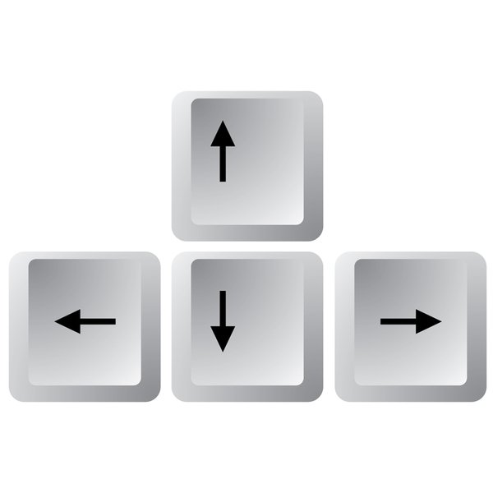
Eerst een woordje uitleg!
Om van de ene naar de andere dia te springen gebruik je de linkermuisknop, NIET de pijltjes op je toetsenbord.
Klik op deze pijl om door te gaan!

Slide 4
Eerst een woordje uitleg!
Wanneer er extra informatie beschikbaar is of je een keuze moet maken, zie je een pijltje staan en/of de vetgedrukte tekst “Klik (HIER!)”
Daarop kan je klikken met de linkermuisknop.
Klik op deze pijl om door te gaan!

Slide 5
Goed zo!
Nu ben je helemaal klaar om aan je ochtend te beginnen!
Klik HIER!
START!

Slide 6
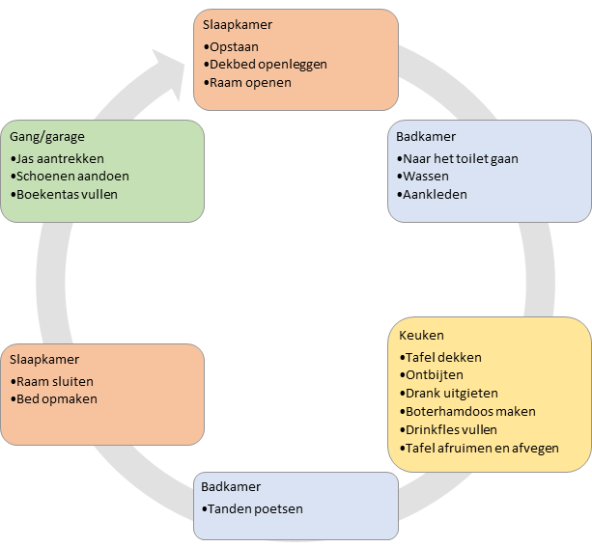
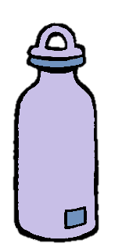
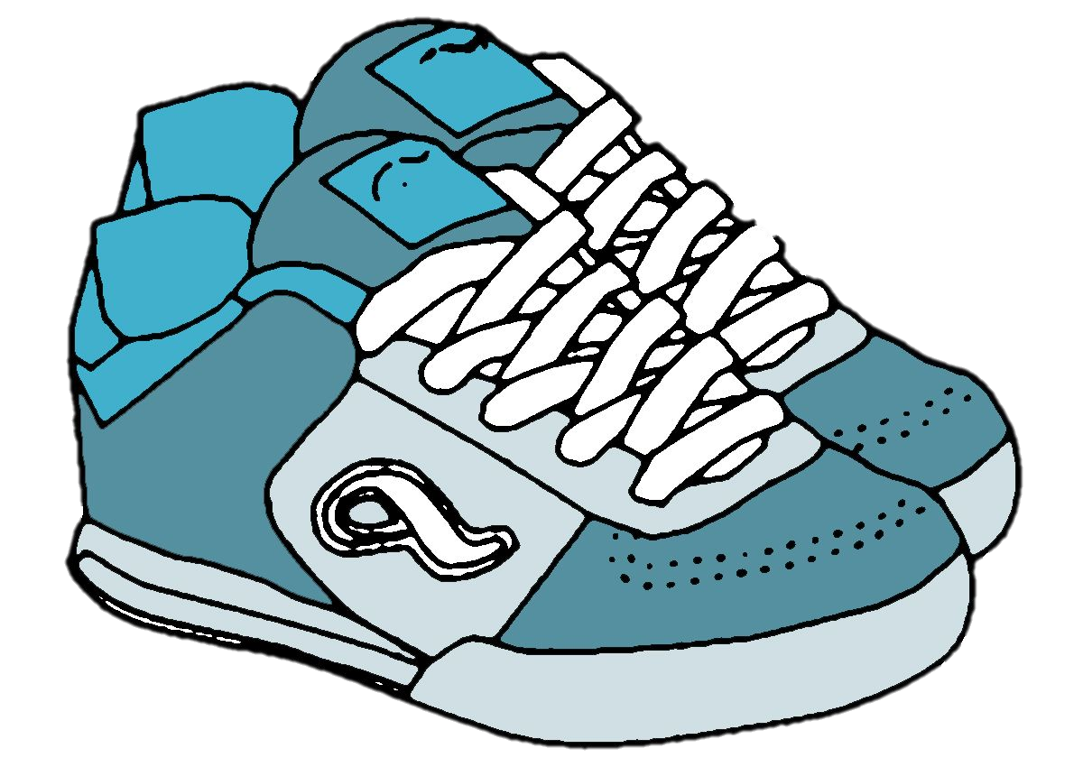
Ik kies voor:
Het stappenplan Ik wil graag stap voor stap weten wat ik ‘s morgens moet doen, dus klik ik hier.
Het huis Ik wil tips bij enkele stappen, dus klik ik hier.

Slide 7
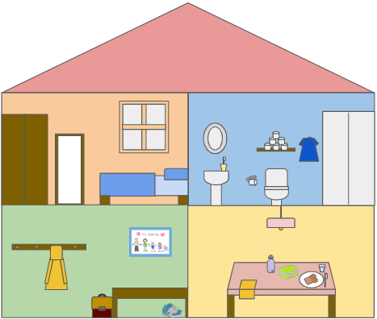
Klik op een kamer die je wel eens van dichtbij wilt bekijken!
Je koos voor het huis!
Heb je genoeg rondgekeken? Klik op de deur. Hier vind je enkele handige schema’s om te printen.
Door op het kleine huisje te klikken, kom je opnieuw hier terecht!

Slide 8
Helaas! Op de zolder hoeven we ‘s morgens niets te doen!
Door op dit kleine huisje te klikken, kom je opnieuw bij het grote huis!
Notes:
© afbeelding: https://nl.pinterest.com/pin/348254983685886634/

Slide 9
Klik op een gele tekstballon voor meer informatie en tips.
Raam openen
Tip: leg je kleren de avond voordien al klaar.
Raam sluiten
Bed opmaken
Dekbed openleggen

Slide 10
Benieuwd waarom je je dekbed best open legt? Klik HIER!
Leg je op je rug als een zeester gespreid (met armen en benen gestrekt en zo ver mogelijk uit elkaar) en neem dan met elke hand de bovenste hoeken (die het dichtst bij je hoofd liggen) van het dekbed vast.
Kom recht en breng de twee bovenste hoeken naar de twee onderste hoeken van het dekbed.
Nu kan je nog eens de twee bovenste hoeken naar de onderste hoeken brengen.

Slide 11
Waarom? Wel, daarom!
Het is belangrijk om na een hele nacht je bed even te verluchten zodat het fris wordt voor de volgende nacht. Je dekbed openleggen is dan ook het eerste wat je doet zodra je wakker wordt, zelfs voor je opstaat!

Slide 12
Voor je naar de badkamer vertrekt, zet je je raam open zodat de kamer goed verlucht.
Vraag aan je papa of mama om dit de eerste keer te tonen en oefen samen hoe je het raam opent.
Tip: als het regent zet je je raam niet wagenwijd open, anders zou je kamer zich in een zwembad kunnen omtoveren en dat is niet de bedoeling…

Slide 13
Routines helpen jou niets te vergeten. Maak er een gewoonte van het raam te sluiten voor je jouw bed opmaakt.
Zo voorkom je dat de verwarming voor niets op staat!

Slide 14
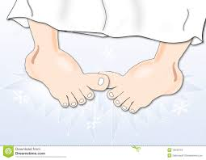
Duidelijke afspraken helpen kleine discussies te voorkomen. Als er van jou verwacht wordt dagelijks het bed op te maken, is dit een schema dat jou kan helpen.
Start aan het voeteneinde van het laken.
Neem de onderste hoeken van het laken vast en trek ze voldoende ver over het voeteneinde. Optie: duw aan het voeteneinde het laken onder de matras, zo voorkom je koude voeten ‘s nachts.
Zoek de bovenste hoeken van het laken. Hoek per hoek breng je het laken naar het hoofdkussen.
Ziezo! Vanavond kan je direct gaan slapen in een mooi opgemaakt bed!
Brrr...

Slide 15
Klik op een gele tekstballon voor meer informatie en tips.
Tip: zorg dat het toiletpapier binnen handbereik is vanop het toilet.
Aankleden
Wassen aan lavabo
Douchen
Tanden poetsen
Tip: vergeet niet naar de wc te gaan!

Slide 16
Kijk voordat je gaat plassen of er genoeg toiletpapier is.
Ga voor het toilet staan met je rug naar de pot toe.
Trek je broek ver genoeg naar beneden, tot op je enkels.
Ga altijd zitten (jongens ook bij het plassen).
Neem drie velletjes toiletpapier.
Leg ze op je schoot en vouw de velletjes op de scheurlijnen.
Ga rechtop staan, met je benen een beetje uit elkaar.
Veeg je poep af langs voor en met een beweging van achter naar voor. Dit kan al zittend, maar ook al rechtstaand.
Gooi je papier in de toiletpot.
Trek het toilet door.
Was je handen met water en zeep.
Tip: zorg dat het toiletpapier binnen handbereik is vanop het toilet.

Slide 17
Extra tips en info: klik HIER!
Leg een handdoek onder je voeten.
Neem een propere handdoek en leg hem naast je klaar.
Neem een proper washandje.
Ga voor de lavabo staan (op een krukje indien nodig).
Steek een hand in het washandje, zet de kraan open en houd het washandje drie seconden onder stromend water.
Doe de kraan weer dicht.
Doe zeep op je washandje (1x pompen is genoeg).
Was je gezicht, handen (en eventueel oksels) met het washandje.
Klik op deze pijl voor het vervolg!
Notes:
Avondrituelen: https://www.dcd.ugent.be/sites/default/files/2019-08/Avondrituelen-%20tanden%20poetsen%20-%20kledij%20klaarleggen%20-%20douchen.pdf

Slide 18
Extra tips en info: klik HIER!
Zet de kraan weer open en spoel je washandje uit.
Doe de kraan weer dicht.
Wring je washandje een beetje uit, zodat het niet meer lekt.
Ga opnieuw met het washandje over je gezicht, handen (en eventueel oksels).
Neem je handdoek en droog je lichaam goed af.
Wring het washandje nu goed uit en leg het open om het te laten drogen.
Hang je twee handdoeken op het droogrek op zodat deze ook kunnen drogen.
Handdoek opvouwen en ophangen? Klik HIER!
Notes:
Avondrituelen: https://www.dcd.ugent.be/sites/default/files/2019-08/Avondrituelen-%20tanden%20poetsen%20-%20kledij%20klaarleggen%20-%20douchen.pdf

Slide 19
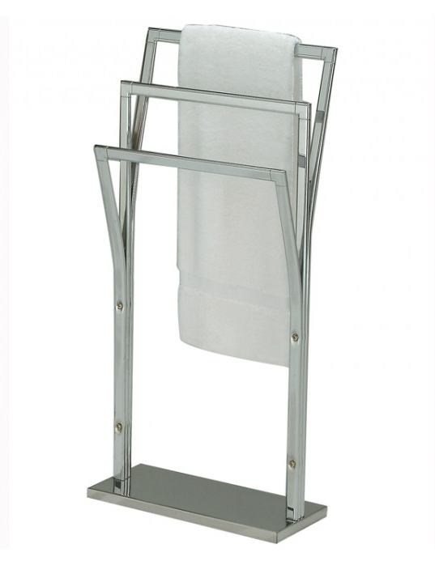
Soms is het wat moeilijker om een handdoek op te hangen, hier is een stappenplan om jou daarbij te helpen!
Hou in elke hand een punt van de korte kant van de handdoek vast.
Breng jouw handen naar elkaar toe en hou de twee punten van de handdoek nu in één hand vast.
Neem met jouw andere hand de nieuwe punt, die bestaat uit twee hoeken die samenkomen, van de handdoek vast.
Breng deze handdoek nu met de twee punten die je vasthoudt over het handdoekenrek.
Probeer ervoor te zorgen dat ongeveer de helft van de handdoek over het rek hangt.

Slide 20
Extra tips en info: klik HIER!
Leg een handdoek onder je voeten.
Neem een propere handdoek en washandje en leg hem klaar.
Draai de kraan open en voel met je hand of het water de juiste temperatuur heeft.
Ga onder de douche staan, doe de deur goed dicht.
Maak je hele lichaam en haar goed nat.
Draai de kraan volledig dicht.
Maak een kommetje van je hand en pomp er shampoo in.
Verdeel de shampoo over je hoofd.
Wrijf met beide handen de shampoo in je haar tot het schuimt.
Klik op deze pijl voor het vervolg!

Slide 21
Extra tips en info: klik HIER!
Draai de kraan weer open en spoel je haar goed uit.
Controleer of je nog schuim voelt.
Maak het washandje nat.
Pomp wat zeep op je washandje (1x pompen is genoeg).
Was je lichaam met het washandje.
Spoel je lichaam met water af.
Draai de kraan dicht.
Neem je handdoek en droog je lichaam goed af.
Zet je neer op een stoel om ook je voeten goed af te drogen.
Hang de handdoek aan het droogrek zodat deze kan drogen.
Handdoek opvouwen en ophangen? Klik HIER!

Slide 22
Soms is het wat moeilijker om een handdoek op te hangen, hier is een stappenplan om jou daarbij te helpen!
Hou in elke hand een punt van de korte kant van de handdoek vast.
Breng jouw handen naar elkaar toe en hou de twee punten van de handdoek nu in één hand vast.
Neem met jouw andere hand de nieuwe punt, die bestaat uit twee hoeken die samenkomen, van de handdoek vast.
Breng deze handdoek nu met de twee punten die je vasthoudt over het handdoekenrek.
Probeer ervoor te zorgen dat ongeveer de helft van de handdoek over het rek hangt.

Slide 23
Extra tips en info: klik HIER!
Trek eerst je onderbroek en hemdje aan.
Zit neer om je sokken aan te doen.
Steek een voor een je benen in de broekspijpen en ga rechtop staan om je broek op te trekken.
Leg je trui open met de voorkant naar beneden.
Steek je armen in de mouwen.
Trek de trui over je hoofd en steek je hoofd door de halsopening.
Tip: kies de avond voordien al wat je wilt aandoen, en leg deze kleren netjes klaar.

Slide 24
Extra tips en info: klik HIER!
Steek je tandenborstel onder stromend water.
Draai de tube tandpasta open.
Doe een halve centimeter tandpasta op je tandenborstel, de grootte van een erwtje.
Draai de tandpasta dicht en zet hem weg.
Poets je tanden twee minuten, op de volgende manier:
Onderste tanden:
Binnenkant
Buitenkant
Bovenkant
Bovenste tanden:
Binnenkant
Buitenkant
Bovenkant
Spuw de tandpasta uit en spoel je mond met water.
Droog je mond af en hang de handdoek weg om te drogen.
Spoel je tandenborstel af en plaats hem terug in de houder/beker.
Laat mama of papa nog even jouw gepoetste tanden nakijken.
Tip: gebruik een elektrische tandenborstel, deze is makkelijker vast te houden en poetst grondiger.
Handdoek opvouwen en ophangen? Klik HIER!
Tip: kies een leuk liedje dat twee minuten duurt, zodat je weet hoelang je je tanden moet poetsen. Zo blijft het leuk!
Klik op deze pijl voor het vervolg!
Notes:
Avondrituelen: https://www.dcd.ugent.be/sites/default/files/2019-08/Avondrituelen-%20tanden%20poetsen%20-%20kledij%20klaarleggen%20-%20douchen.pdf

Slide 25
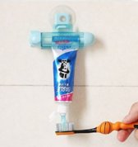
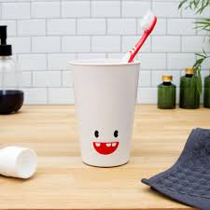
Heb je soms moeite met de tandpasta uit de tube te krijgen? Helemaal niet erg, er bestaan tandpasta-‘uitknijpers’ die jou hiermee kunnen helpen!
Bij het spoelen van je mond kan een beker handig zijn!
Vul een beker met wat water.
Neem een slokje en spoel je mond.
Spuug het water uit in de lavabo.
Spoel de beker uit.

Slide 26
Soms is het wat moeilijker om een handdoek op te hangen, hier is een stappenplan om jou daarbij te helpen!
Hou in elke hand een punt van de korte kant van de handdoek vast.
Breng jouw handen naar elkaar toe en hou de twee punten van de handdoek nu in één hand vast.
Neem met jouw andere hand de nieuwe punt, die bestaat uit twee hoeken die samenkomen, van de handdoek vast.
Breng deze handdoek nu met de twee punten die je vasthoudt over het handdoekenrek.
Probeer ervoor te zorgen dat ongeveer de helft van de handdoek over het rek hangt.

Slide 27
Cornflakes nemen
Tip: dek de tafel de avond voordien.
Klik op een gele tekstballon voor meer informatie en tips.
Drinkbus vullen
Brooddoos maken
Drank uitgieten
Tip: gebruik een smeermes met een groot handvat.
Tafel afruimen en afvegen
Tip: zit op een voldoende hoge stoel met een voetensteun.
Tip: als je een anti-slipmatje onder je bord legt, ben je zeker dat je bord niet van de tafel glijdt.
Boterhammen smeren

Slide 28
Neem de broodzak. Leg deze op de tafel.
Neem het beleg uit de koelkast. Leg het in de mand midden op de tafel.
Neem de drank uit de koelkast. Plaats dit naast de mand.
Ga rustig zitten, alles staat klaar!
Tip: als je een anti-slipmatje onder je bord legt, ben je zeker dat je bord niet van de tafel glijdt.

Slide 29
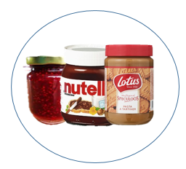
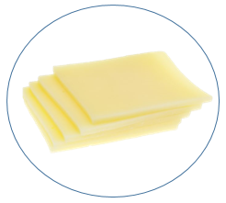
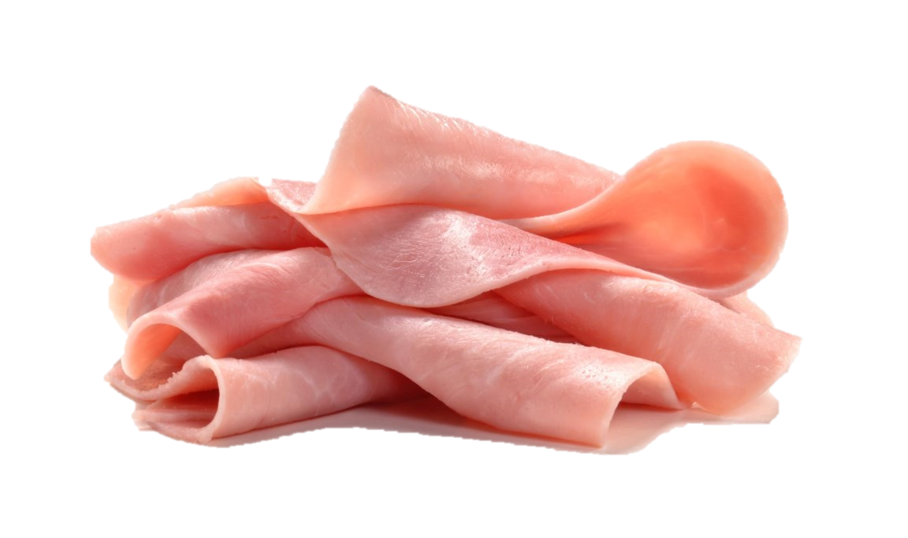
Neem twee sneden brood uit de broodzak.
Kies het beleg:
Beleg op de boterham smeren:
Houd de boterham vast aan de korst.
Smeer voorzichtig en niet te krachtig tot de boterham volledig bedekt is.
Veeg de resten van je mes af aan de propere boterham.
Leg de tweede snede brood erop.
Snijd de boterham in twee.
Tip: gebruik een smeermes met een groot handvat.
Tip: zit op een voldoende hoge stoel met een voetensteun.

Slide 30
Je koos voor:
Niet-smeerbaar beleg:
Leg een sneetje op je bord.
Snijd de korst/het vetrandje van het sneetje.

Slide 31
Je koos voor:
Pot opendraaien:
Houd de pot stevig vast.
Draai met de andere hand het deksel los.
Houd de pot goed vast terwijl je met je mes wat beleg neemt.
Draai het deksel weer op de pot wanneer je klaar bent.

Slide 32
Haal de drank uit de koelkast of vul een kan voor de helft met water.
Zet de drank op tafel.
Zet je glas wat dichter bij jou.
Houd met je ene hand je glas vast.
Schenk de drank in met je andere hand.
Plaats de drank weer in het midden van de tafel.
Zet je glas ver genoeg van de rand van de tafel .
Tip: een halfvolle kan water weegt minder en is makkelijker om uit te gieten.

Slide 33
Overleg met mama/papa hoeveel boterhammen je moet smeren.
Neem dit aantal boterhammen uit de broodzak.
Leg de gesmeerde boterhammen in jouw brooddoos.
Optie: kies een koek/stuk fruit en steek dit ook in de brooddoos.
Tip: kies voor een grote brooddoos met makkelijk sluitsysteem.
Tips nodig over hoe je best je boterham kan smeren? Klik HIER!

Slide 34
Neem je drinkfles.
Hou de fles stevig vast en draai met je andere hand de dop eraf.
Zit er nog water in je drinkfles? Giet dit dan eerst uit.
Open de kraan met koud water en een zachte straal.
Houd de drinkfles onder de kraan en vul ze tot ze bijna vol is.
Draai de dop op de drinkfles.
Droog de buitenkant van je drinkfles af indien ze nat is.

Slide 35
Help mama/papa/broer/zus.
Ruim alle borden af. Zet de borden in de vaatwasmachine of in de gootsteen.
Ruim het bestek af. Plaats het bestek in de vaatwasmachine of in de gootsteen.
Leg het beleg weer in de koelkast.
Zet de drank terug in de koelkast of de kan water op het aanrecht.
Kuis de tafel af.
Houd een vod onder de kraan.
Wring de vod uit zodat ze niet drupt.
Veeg de tafel af en vang de kruimels op in een bakje/hand.
Gooi de kruimels in de vuilbak en spoel de vod uit.

Slide 36
Giet de kom halfvol met cornflakes.
Open het karton melk.
Giet de melk langzaam in de kom tot de cornflakes bijna onder staat.
Vraag hulp bij het inschenken als je je onzeker voelt.
Sluit het karton melk.

Slide 37
Haal de drank uit de koelkast of vul een kan voor de helft met water.
Zet de drank op tafel.
Zet je glas wat dichter bij jou.
Houd met je ene hand je glas vast.
Schenk de drank in met je andere hand.
Plaats de drank weer in het midden van de tafel.
Zet je glas ver genoeg van de rand van de tafel .
Tip: een halfvolle kan water weegt minder en is makkelijker om uit te gieten.

Slide 38
Overleg met mama/papa hoeveel boterhammen je moet smeren.
Neem dit aantal boterhammen uit de broodzak.
Leg de gesmeerde boterhammen in jouw brooddoos.
Optie: kies een koek/stuk fruit en steek dit ook in de brooddoos.
Tip: kies voor een grote brooddoos met makkelijk sluitsysteem.
Tips nodig over hoe je best je boterham kan smeren? Klik HIER!

Slide 39
Neem je drinkfles.
Hou de fles stevig vast en draai met je andere hand de dop eraf.
Zit er nog water in je drinkfles? Giet dit dan eerst uit.
Open de kraan met koud water en een zachte straal.
Houd de drinkfles onder de kraan en vul ze tot ze bijna vol is.
Draai de dop op de drinkfles.
Droog de buitenkant van je drinkfles af indien ze nat is.

Slide 40
Help mama/papa/broer/zus.
Ruim alle borden af. Zet de borden in de vaatwasmachine of in de gootsteen.
Ruim het bestek af. Plaats het bestek in de vaatwasmachine of in de gootsteen.
Leg het beleg weer in de koelkast.
Zet de drank terug in de koelkast of de kan water op het aanrecht.
Kuis de tafel af.
Houd een vod onder de kraan.
Wring de vod uit zodat ze niet drupt.
Veeg de tafel af en vang de kruimels op in een bakje/hand.
Gooi de kruimels in de vuilbak en spoel de vod uit.

Slide 41
Klik op een gele tekstballon voor meer informatie en tips.
Jas aandoen
Tip: Een schoenlepel helpt om je schoen vlot aan te trekken.
Boekentas vullen
Schoenen aandoen

Slide 42
Extra tips en info: klik HIER!
Trek je jas aan tegen de regen, wind en koude!
Lukt dit nog niet zo goed? Op deze manier misschien wel!
Zet eerst je kap op. (Dan hangt je jas al goed.)
Neem met je linkerhand de rechter zijkant van je jas vast, terwijl je je rechterarm door de mouw stopt.
Neem daarna met je rechterhand de linker zijkant van je jas vast, terwijl je je linkerarm door de mouw stopt.
Ziezo, nu heb je je jas aan en kan je de rits of knoopjes toedoen.
Notes:
© tekening stappenplan: Opgroeikaarten.nl

Slide 43
Extra tips en info: klik HIER!
Zet je schoenen correct naast elkaar.
Pak de ene schoen op en los de veters.
Houd je schoen vast ter hoogte van de hak en de tong.
Steek je voet in de schoen.
Trek aan de hak van de schoen tot je voet volledig in de schoen zit.
Controleer of de hak van de schoen goed aansluit.
Trek de tong van de schoen omhoog zodat deze goed zit.
Strik je veters of sluit de rits.
Tip: Een schoenlepel helpt om je schoen vlot aan te trekken.
Veters strikken?
Klik HIER!

Slide 44
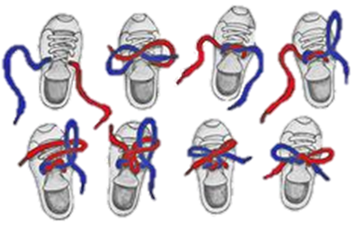
Extra tips en info: klik HIER!
Hoe strik je je veters?
Neem beide veters vast, elk in een hand.
Leg de veters over elkaar.
Haal de ene veter door de andere.
Trek strak aan. Je hebt nu een platte knoop.
Maak met de ene veter een lus.
Sla de andere veter rond de lus heen.
Trek hem er erdoor.
Pak met je rechterhand de linkerlus.
Pak met je linkerhand de rechterlus.
Trek de lussen aan.
Je veters zijn gestrikt!
Notes:
© tekening: http://nederlandsoas2b.blogspot.com/2017/03/altijd-gestrikte-veters-opdracht-3.html
Tip: https://www.facebook.com/DCDdyspraxieouders/videos/193398101883099/

Slide 45
Veel plezier op school!
Je boekentas maak je best de avond voordien al. Dit kan je bijvoorbeeld doen met een checklist. Maak deze samen op met je mama, papa, meester of juf. Zo weet je steeds of alles in je boekentas zit!
Maar je boterhamdoos, drinkfles en eventuele tussendoortjes moeten er nog in, natuurlijk!

Slide 46
Jouw ochtend ziet er als volgt uit:
druk op de linkermuisknop om stap voor stap het stappenplan te doorlopen.
Je koos voor het stappenplan!

Slide 48
Benieuwd waarom je je dekbed best openlegt? Klik HIER!
Leg je op je rug als een zeester gespreid (met armen en benen gestrekt en zo ver mogelijk uit elkaar) en neem dan met elke hand de bovenste hoeken (die het dichtst bij je hoofd liggen) van het dekbed vast.
Kom recht en breng de twee bovenste hoeken naar de twee onderste hoeken van het dekbed.
Nu kan je nog eens de twee bovenste hoeken naar de onderste hoeken brengen.

Slide 49
Waarom? Wel, daarom!
Het is belangrijk om na een hele nacht je bed even te verluchten zodat het fris wordt voor de volgende nacht. Je dekbed openleggen is dan ook het eerste wat je doet zodra je wakker wordt, zelfs voor je opstaat!

Slide 50
Kom rustig uit je bed.
Leg je kussen goed, zodat het helemaal tegen het hoofdeinde van je bed ligt.
Goedemorgen! Rek je maar eens goed uit en dan gaan we verder met de ochtend.

Slide 51
Voor je naar de badkamer vertrekt, zet je je raam open zodat de kamer goed verlucht.
Vraag aan je papa of mama om dit de eerste keer te tonen en oefen samen hoe je het raam opent.
Tip: als het regent zet je je raam niet wagenwijd open, anders zou je kamer zich in een zwembad kunnen omtoveren en dat is niet de bedoeling…

Slide 53
Kijk voordat je gaat plassen of er genoeg toiletpapier is.
Ga voor het toilet staan met je rug naar de pot toe.
Trek je broek ver genoeg naar beneden, tot op je enkels.
Ga altijd zitten (jongens ook bij het plassen).
Neem drie velletjes toiletpapier.
Leg ze op je schoot en vouw de velletjes op de scheurlijnen.
Veeg je poep af langs voor en met een beweging van achter naar voor. Dit kan al zittend, maar ook al rechtstaand.
Gooi je papier in de toiletpot.
Trek het toilet door.
Was je handen met water en zeep.
Tip: zorg dat het toiletpapier binnen handbereik is vanop het toilet.

Slide 54
Ik was mij in de douche met een washandje.
Ik was mij aan de lavabo met een washandje.

Slide 55
Extra tips en info: klik HIER!
Leg een handdoek onder je voeten.
Neem een propere handdoek en leg hem naast je klaar.
Neem een proper washandje.
Ga voor de lavabo staan (op een krukje indien nodig).
Steek een hand in het washandje, zet de kraan open en houd het washandje drie seconden onder stromend water.
Doe de kraan weer dicht.
Doe zeep op je washandje (1x pompen is genoeg).
Was je gezicht, handen (en eventueel oksels) met het washandje.
Notes:
Avondrituelen: https://www.dcd.ugent.be/sites/default/files/2019-08/Avondrituelen-%20tanden%20poetsen%20-%20kledij%20klaarleggen%20-%20douchen.pdf

Slide 56
Extra tips en info: klik HIER!
Zet de kraan weer open en spoel je washandje uit.
Doe de kraan weer dicht.
Wring je washandje een beetje uit, zodat het niet meer lekt.
Ga opnieuw met het washandje over je gezicht, handen (en eventueel oksels).
Neem je handdoek en droog je lichaam goed af.
Wring het washandje nu goed uit en leg het open om het te laten drogen.
Hang je twee handdoeken op het droogrek op zodat deze ook kunnen drogen.
Handdoek opvouwen en ophangen? Klik HIER!
Notes:
Avondrituelen: https://www.dcd.ugent.be/sites/default/files/2019-08/Avondrituelen-%20tanden%20poetsen%20-%20kledij%20klaarleggen%20-%20douchen.pdf

Slide 57
Soms is het wat moeilijker om een handdoek op te hangen, hier is een stappenplan om jou daarbij te helpen!
Hou in elke hand een punt van de korte kant van de handdoek vast.
Breng jouw handen naar elkaar toe en hou de twee punten van de handdoek nu in één hand vast.
Neem met jouw andere hand de nieuwe punt, die bestaat uit twee hoeken die samenkomen, van de handdoek vast.
Breng deze handdoek nu met de twee punten die je vasthoudt over het handdoekenrek.
Probeer ervoor te zorgen dat ongeveer de helft van de handdoek over het rek hangt.

Slide 58
Extra tips en info: klik HIER!
Leg een handdoek onder je voeten.
Neem een propere handdoek en washandje en leg hem klaar.
Draai de kraan open en voel met je hand of het water de juiste temperatuur heeft.
Ga onder de douche staan, doe de deur goed dicht.
Maak je hele lichaam en haar goed nat.
Draai de kraan volledig dicht.
Maak een kommetje van je hand en pomp er shampoo in.
Verdeel de shampoo over je hoofd.
Wrijf met beide handen de shampoo in je haar tot het schuimt.

Slide 59
Extra tips en info: klik HIER!
Draai de kraan weer open en spoel je haar goed uit.
Controleer of je nog schuim voelt.
Maak het washandje nat.
Pomp wat zeep op je washandje (1x pompen is genoeg).
Was je lichaam met het washandje.
Spoel je lichaam met water af.
Draai de kraan dicht.
Neem je handdoek en droog je lichaam goed af.
Zet je neer op een stoel om ook je voeten goed af te drogen.
Hang de handdoek aan het droogrek zodat deze kan drogen.
Handdoek opvouwen en ophangen? Klik HIER!

Slide 60
Soms is het wat moeilijker om een handdoek op te hangen, hier is een stappenplan om jou daarbij te helpen!
Hou in elke hand een punt van de korte kant van de handdoek vast.
Breng jouw handen naar elkaar toe en hou de twee punten van de handdoek nu in één hand vast.
Neem met jouw andere hand de nieuwe punt, die bestaat uit twee hoeken die samenkomen, van de handdoek vast.
Breng deze handdoek nu met de twee punten die je vasthoudt over het handdoekenrek.
Probeer ervoor te zorgen dat ongeveer de helft van de handdoek over het rek hangt.

Slide 61
Extra tips en info: klik HIER!
Trek eerst je onderbroek en hemdje aan.
Zit neer om je sokken aan te doen.
Steek een voor een je benen in de broekspijpen en ga rechtop staan om je broek op te trekken.
Leg je trui open met de voorkant naar beneden.
Steek je armen in de mouwen.
Trek de trui over je hoofd en steek je hoofd door de halsopening.
Tip: kies de avond voordien al wat je wilt aandoen, en leg deze kleren netjes klaar.

Slide 63
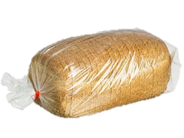
Ik eet boterhammen als ontbijt.
Ik eet cornflakes als ontbijt.

Slide 64
Neem de broodzak. Leg deze op de tafel.
Neem het beleg uit de koelkast. Leg het in de mand midden op de tafel.
Neem de drank uit de koelkast. Plaats dit naast de mand.
Ga rustig zitten, alles staat klaar!
Tip: dek de tafel de avond voordien.
Tip: als je een anti-slipmatje onder je bord legt, ben je zeker dat je bord niet van tafel glijdt.

Slide 65
Neem twee sneden brood uit de broodzak.
Kies het beleg:
Beleg op de boterham smeren:
Houd de boterham vast aan de korst.
Smeer voorzichtig en niet te krachtig tot de boterham volledig bedekt is.
Veeg de resten van je mes af aan de propere boterham.
Leg de tweede snede brood erop.
Snijd de boterham in twee.
Tip: gebruik een smeermes met een groot handvat.
Tip: zit op een voldoende hoge stoel met een voetensteun.

Slide 66
Je koos voor:
Niet-smeerbaar beleg:
Leg een sneetje op je bord.
Snijd de korst/het vetrandje van het sneetje.

Slide 67
Je koos voor:
Pot opendraaien:
Houd de pot stevig vast.
Draai met de andere hand het deksel los.
Houd de pot goed vast terwijl je met je mes wat beleg neemt.
Draai het deksel weer op de pot wanneer je klaar bent.

Slide 68
Haal de drank uit de koelkast of vul een kan voor de helft met water.
Zet de drank op tafel.
Zet je glas wat dichter bij jou.
Houd met je ene hand je glas vast.
Schenk de drank in met je andere hand.
Plaats de drank weer in het midden van de tafel.
Zet je glas ver genoeg van de rand van de tafel.
Tip: een halfvolle kan water weegt minder en is makkelijker om uit te gieten.

Slide 69
Overleg met mama/papa hoeveel boterhammen je moet smeren.
Neem dit aantal boterhammen uit de broodzak.
Leg de gesmeerde boterhammen in jouw brooddoos.
Optie: kies een koek/stuk fruit en steek dit ook in de brooddoos.
Tip: kies voor een grote brooddoos met makkelijk sluitsysteem.
Tips nodig over hoe je best je boterham kan smeren? Klik HIER!

Slide 70
Neem je drinkfles.
Houd de fles stevig vast en draai met je andere hand de dop eraf.
Zit er nog water in je drinkfles? Giet dit dan eerst uit.
Open de kraan met koud water en een zachte straal.
Houd de drinkfles onder de kraan en vul ze tot ze bijna vol is.
Draai de dop op de drinkfles.
Droog de buitenkant van je drinkfles af indien ze nat is.

Slide 71
Help mama/papa/broer/zus.
Ruim alle borden af. Zet de borden in de vaatwasmachine of in de gootsteen.
Ruim het bestek af. Plaats het bestek in de vaatwasmachine of in de gootsteen.
Leg het beleg weer in de koelkast.
Zet de drank terug in de koelkast of de kan water op het aanrecht.
Veeg de tafel af.
Houd een vod onder de kraan.
Wring de vod uit zodat ze niet drupt.
Veeg de tafel af en vang de kruimels op in een bakje/hand.
Gooi de kruimels in de vuilbak en spoel de vod uit.

Slide 72
Tip: dek de tafel de avond voordien.
Neem de doos cornflakes en zet deze op tafel.
Neem het karton melk uit de koelkast.
Plaats deze in het midden van de tafel.
Ga rustig zitten, alles staat klaar!
Tip: als je een anti-slipmatje onder je bord legt, ben je zeker dat je bord niet van de tafel glijdt.

Slide 73
Giet de kom halfvol met cornflakes.
Open het karton melk.
Giet de melk langzaam in de kom tot de cornflakes bijna onder staat.
Vraag hulp bij het inschenken als je je onzeker voelt.
Sluit het karton melk.

Slide 74
Haal de drank uit de koelkast of vul een kan voor de helft met water.
Zet de drank op tafel.
Zet je glas wat dichter bij jou.
Houd met je ene hand je glas vast.
Schenk drank in met je andere hand.
Plaats de drank weer in het midden van de tafel.
Zet je glas ver genoeg van de rand van de tafel.
Tip: een halfvolle kan water weegt minder en is makkelijker om uit te gieten.

Slide 75
Overleg met mama/papa hoeveel boterhammen je moet smeren.
Neem dit aantal boterhammen uit de broodzak.
Leg de gesmeerde boterhammen in jouw brooddoos.
Optie: kies een koek/stuk fruit en steek dit ook in de brooddoos.
Tip: kies voor een grote brooddoos met makkelijk sluitsysteem.
Tips nodig over hoe je best je boterham kan smeren? Klik HIER!

Slide 76
Neem twee sneden brood uit de broodzak.
Kies het beleg:
Beleg op de boterham smeren.
Houd de boterham vast aan de korst.
Smeer voorzichtig en niet te krachtig tot de boterham volledig bedekt is.
Veeg de resten van je mes af aan de propere boterham.
Leg de tweede snede brood erop.
Snijd de boterham in twee.
Tip: gebruik een smeermes met een groot handvat.
Tip: zorg voor een voldoende hoge stoel met een voetensteun.

Slide 78
Extra tips en info: klik HIER!
Steek je tandenborstel onder stromend water.
Draai de tube tandpasta open.
Doe een halve centimeter tandpasta op je tandenborstel, de grootte van een erwtje.
Draai de tandpasta dicht en zet hem weg.
Poets je tanden twee minuten, op de volgende manier:
Onderste tanden:
Binnenkant
Buitenkant
Bovenkant
Bovenste tanden:
Binnenkant
Buitenkant
Bovenkant
Spuw de tandpasta uit en spoel je mond met water.
Droog je mond af en hang de handdoek weg om te drogen.
Spoel je tandenborstel af en plaats hem terug in de houder/beker.
Laat mama of papa nog even jouw gepoetste tanden nakijken.
Tip: gebruik een elektrische tandenborstel, deze is makkelijker vast te houden en poetst grondiger.
Tip: kies een leuk liedje dat twee minuten duurt, zodat je weet hoelang je je tanden moet poetsen. Zo blijft het leuk!
Handdoek opvouwen en ophangen? Klik HIER!
Notes:
Avondrituelen: https://www.dcd.ugent.be/sites/default/files/2019-08/Avondrituelen-%20tanden%20poetsen%20-%20kledij%20klaarleggen%20-%20douchen.pdf

Slide 79
Heb je soms moeite met de tandpasta uit de tube te krijgen? Helemaal niet erg, er bestaan tandpasta-‘uitknijpers’ die jou hiermee kunnen helpen!
Bij het spoelen van je mond kan een beker handig zijn!
Vul een beker met wat water.
Neem een slokje en spoel je mond.
Spuug het water uit in de lavabo.
Spoel de beker uit.

Slide 80
Soms is het wat moeilijker om een handdoek op te hangen, hier is een stappenplan om jou daarbij te helpen!
Hou in elke hand een punt van de korte kant van de handdoek vast.
Breng jouw handen naar elkaar toe en hou de twee punten van de handdoek nu in één hand vast.
Neem met jouw andere hand de nieuwe punt, die bestaat uit twee hoeken die samenkomen, van de handdoek vast.
Breng deze handdoek nu met de twee punten die je vasthoudt over het handdoekenrek.
Probeer ervoor te zorgen dat ongeveer de helft van de handdoek over het rek hangt.

Slide 81
Tip: kies voor één dekbed in plaats van verschillende lakens. Dit maakt het bed opmaken net iets makkelijker.

Slide 82
Routines helpen jou niets te vergeten. Maak er een gewoonte van het raam te sluiten voor je je bed opmaakt.
Zo voorkom je dat de verwarming voor niets opstaat!

Slide 83
Duidelijke afspraken helpen kleine discussies te voorkomen. Als er van jou verwacht wordt dagelijks het bed op te maken, is dit een schema dat jou kan helpen.
Start aan het voeteneinde van het laken.
Neem de onderste hoeken van het laken vast en trek ze voldoende ver over het voeteneinde. Optie: duw aan het voeteneinde het laken onder de matras, zo voorkom je koude voeten ‘s nachts.
Zoek de bovenste hoeken van het laken. Hoek per hoek breng je het laken naar het hoofdkussen.
Ziezo! Vanavond kan je direct gaan slapen in een mooi opgemaakt bed!
Brrr...

Slide 85
Extra tips en info: klik HIER!
Trek je jas aan tegen de regen, wind en koude!
Lukt dit nog niet zo goed? Op deze manier misschien wel!
Zet eerst je kap op. (Dan hangt je jas al goed.)
Neem met je linkerhand de rechter zijkant van je jas vast, terwijl je je rechterarm door de mouw stopt.
Neem daarna met je rechterhand de linker zijkant van je jas vast, terwijl je je linkerarm door de mouw stopt.
Ziezo, nu heb je je jas aan en kan je de rits of knoopjes toedoen.
Notes:
© tekening stappenplan: Opgroeikaarten.nl

Slide 86
Extra tips en info: klik HIER!
Zet je schoenen naast elkaar.
Pak de ene schoen op en los de veters.
Houd je schoen vast ter hoogte van de hak en de tong.
Steek je voet in de schoen.
Trek aan de hak van de schoen tot je voet volledig in de schoen zit.
Controleer of de hak van de schoen goed aansluit.
Trek de tong van de schoen omhoog zodat deze goed zit.
Strik je veters of sluit de rits.
Tip: een schoenlepel helpt om je schoen vlot aan te trekken.
Veters strikken?
Klik HIER!

Slide 87
Extra tips en info: klik HIER!
Hoe strik je je veters?
Neem beide veters vast, elk in een hand.
Leg de veters over elkaar.
Haal de ene veter door de andere.
Trek strak aan. Je hebt nu een platte knoop.
Maak met de ene veter een lus.
Sla de andere veter rond de lus heen.
Trek hem erdoor.
Pak met je rechterhand de linkerlus.
Pak met je linkerhand de rechterlus.
Trek de lussen aan.
Je veters zijn gestrikt!
Notes:
© tekening: http://nederlandsoas2b.blogspot.com/2017/03/altijd-gestrikte-veters-opdracht-3.html
Tip: https://www.facebook.com/DCDdyspraxieouders/videos/193398101883099/

Slide 88
Je boekentas maak je best de avond voordien. Dit kan je bijvoorbeeld doen met een checklist. Maak deze samen op met je mama, papa, meester of juf. Zo weet je steeds of alles in je boekentas zit!
Vergeet ook je boterhammendoos, drinkfles en eventuele tussendoortjes niet!

Slide 89
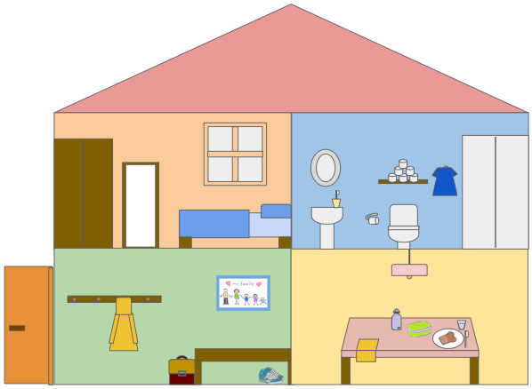
Tip: ‘s morgens heb je niet zoveel tijd om dit stappenplan op je computer te bekijken, je kan het hier vinden en afdrukken. Hang het op zodat je perfect weet wat te doen!
Volledige stappenplan ochtendspits:
klik HIER!
Stappenplan in cyclus:
klik HIER!
Stappenplan slaapkamer:
klik HIER!
Stappenplan badkamer:
klik HIER!
Stappenplan gang/garage:
klik HIER!
Stappenplan keuken:
klik HIER!

Slide 90
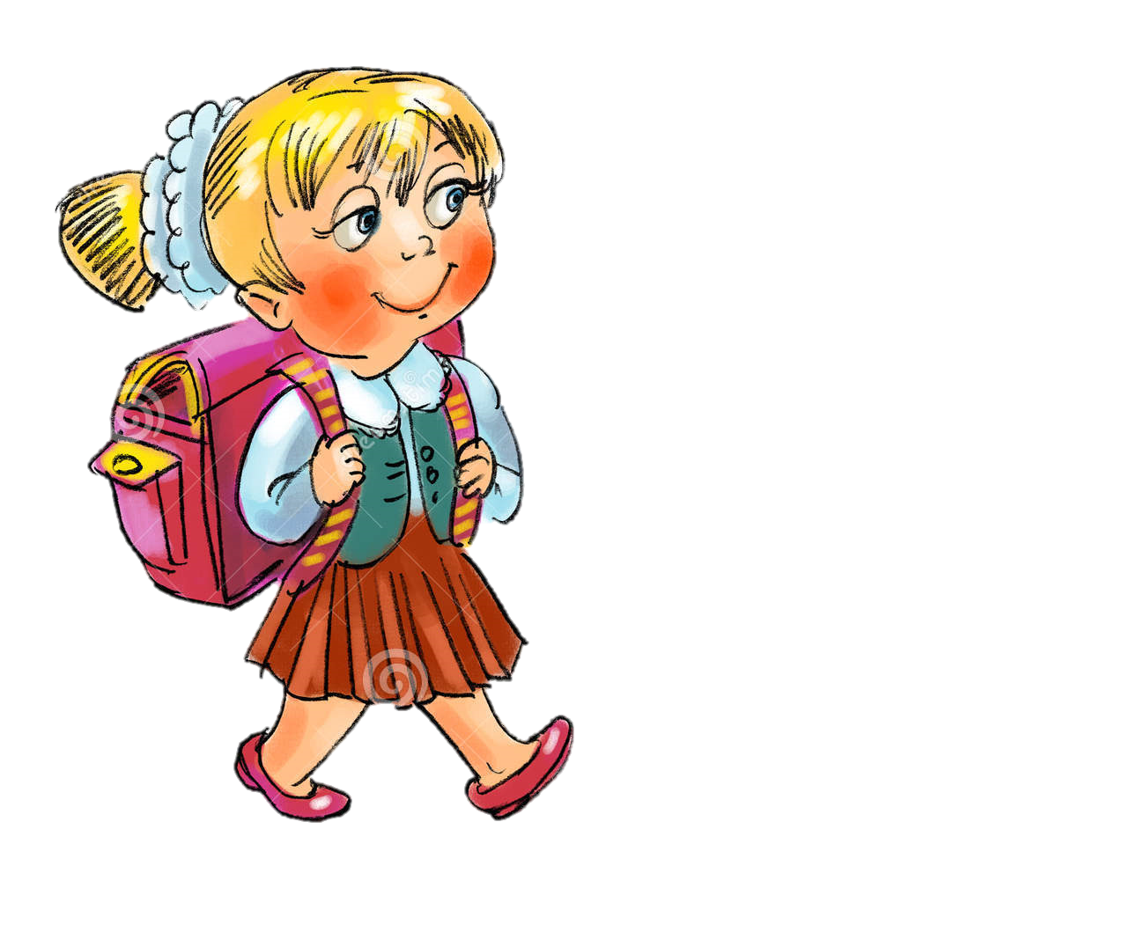
Veel plezier op school!
Ik wil graag nog extra informatie nalezen: klik HIER!
Ik zou graag een stappenplan afdrukken: klik HIER!

